Slide 1

Федеральное государственное образовательное бюджетное учреждение высшего образования «Финансовый университет при Правительстве Российской Федерации» КОЛЛЕДЖ ИНФОРМАТИКИ И ПРОГРАММИРОВАНИЯ
Разработка компьютерной игры "Маленькие кошмары" в жанре платформер с элементами квеста и хоррора
Выполнил студент группы 4ПКС-120
Носкова П. А.
Научный руководитель: Сибирев И. В.
Москва
2024

Slide 2

Цель и задачи
Целью данного дипломного проекта является проектирование и разработка компьютерной игры «Маленькие кошмары» в жанре платформер с элементами квеста и хоррора.
В процессе выполнения данного проекта необходимо изучить предметную область, провести сравнительный анализ программ-аналогов, поставить задачу, осуществить проектирование и реализацию программы.

Slide 3
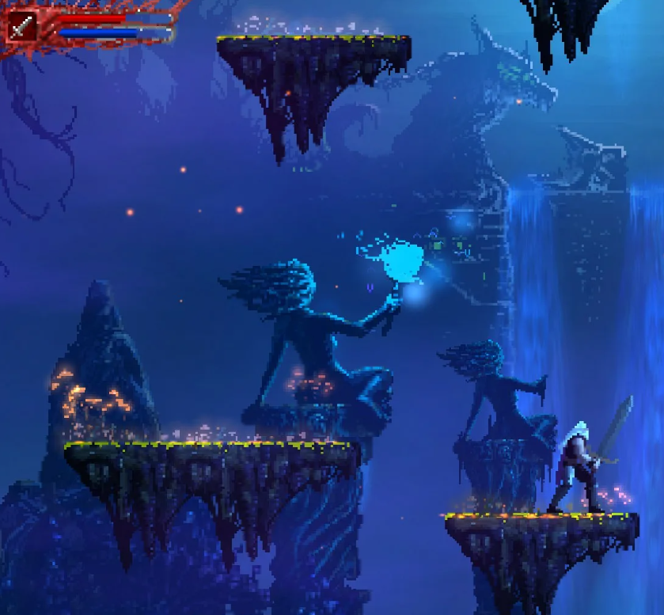
Предмет, объект и методы исследования
Предметом исследования являются средства разработки игры-платформера «Маленькие кошмары».
Объектом исследования являются компьютерные игры в жанре «платформер».

Slide 4

Инструментальные средства разработки программного обеспечения
Одной из возможностей создания игры является Unity. Данная среда разработки игр является популярным мультиплатформенным инструментом. Unity позволяет создать увлекательное, и, что самое главное, качественное игровое приложение.

Slide 5
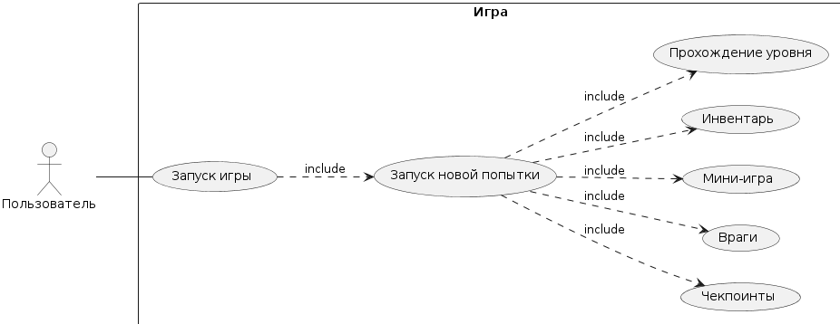
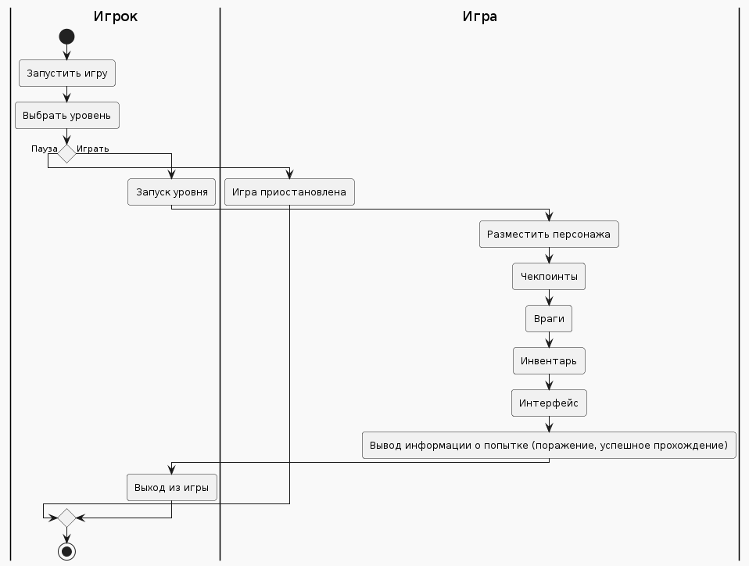
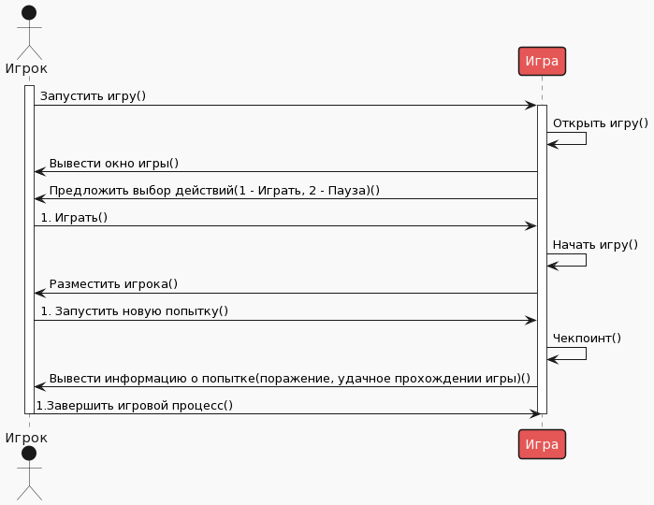
Разработанные диаграммы
Диаграмма вариантов использования
Диаграмма деятельности
Диаграмма последовательностей

Slide 6
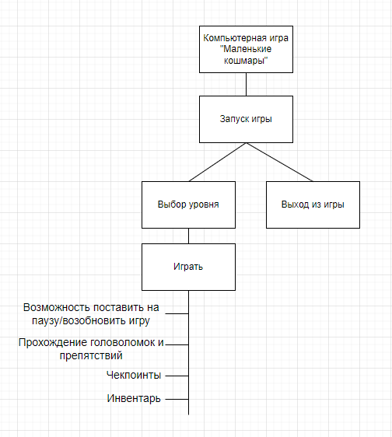
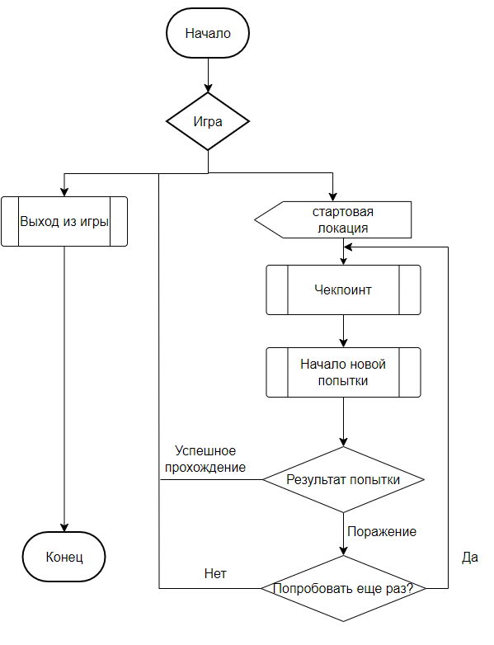
Разработанные схемы
Структурная схема
Функциональная схема

Slide 7
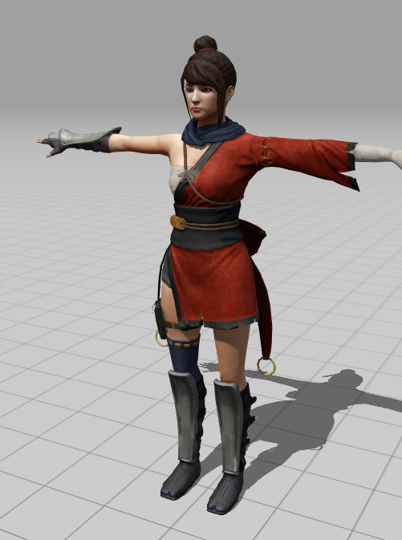
Главный герой и игровой мир
Для главного героя был разработан контроллер управления, взаимодействие с окружающим миром и его предметами, необходимыми для прохождения, врагами, а также настроена анимация.
Также настроено движение камеры, которая следует за персонажем.
Уровни были построены с помощью ProGrids и ProBuilder - двух мощных инструментов для Unity.

Slide 8
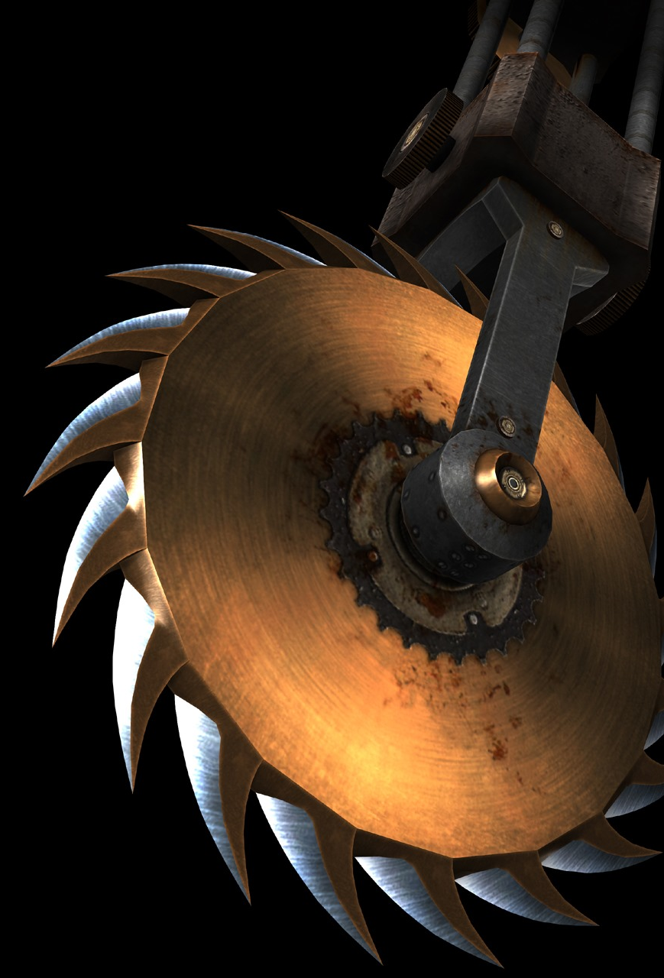
Враги главного героя
В процессе прохождения главный герой сталкивается с двумя врагами, каждый из которых представляет уникальные угрозы.
Враг 1: Классический Стратег - этот противник действует методично, переходя из точки А в точку Б.
Враг 2: Продвинутый искусственный интеллект, способный адаптироваться к любой ситуации.

Slide 9

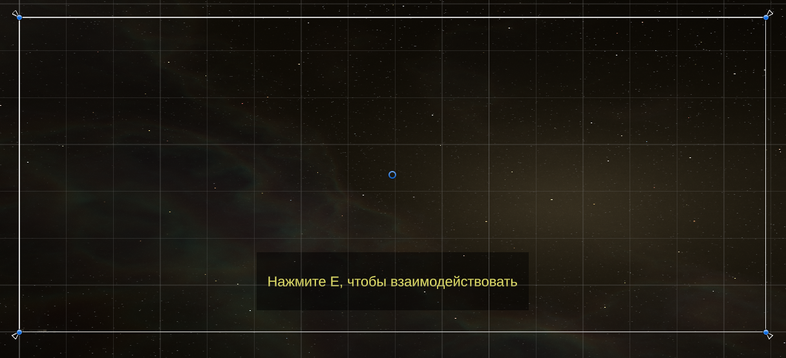
Инвентарь и система подсказок
Во время прохождения игры игроку будут попадаться предметы, необходимые ему для продвижения по уровню.
Для единого стиля подсказок в игре также был создан макет и целая система, отвечающая за показ подсказок, их скрытие и взаимодействие с интерактивными предметами.

Slide 10
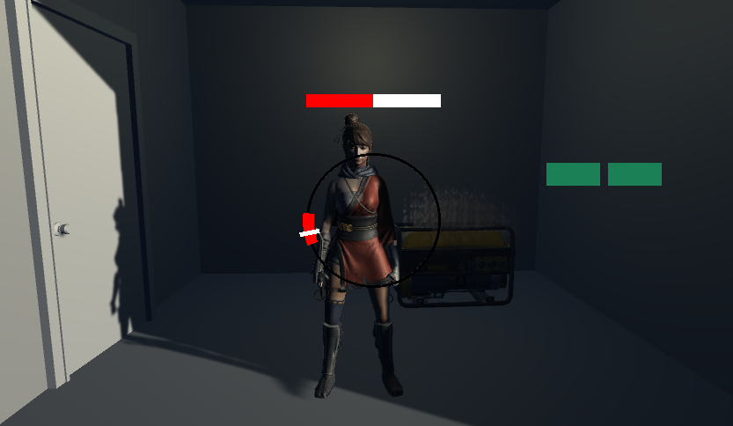
Мини-игра с генератором
Для прохождения головоломки игроку будет необходимо выключить несколько генераторов, чтобы иметь возможность завершить уровень. Однако, чтобы это сделать, придется сыграть в мини-игру.

Slide 11

Достигнутые Результаты
В результате выполнения дипломного проекта были достигнуты все поставленные цели. Следует упомянуть, что разработка игры «Маленькие кошмары» это многогранный процесс, требующий не только технической грамотности, но и творческого подхода.
Экран поражения

Slide 12

Спасибо за внимание!

